Slide 1

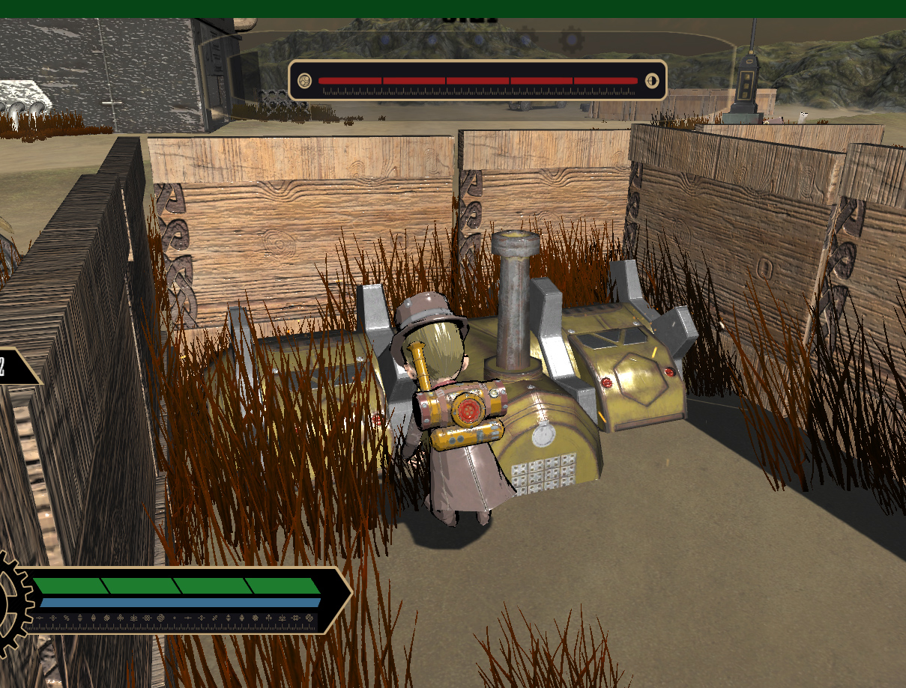

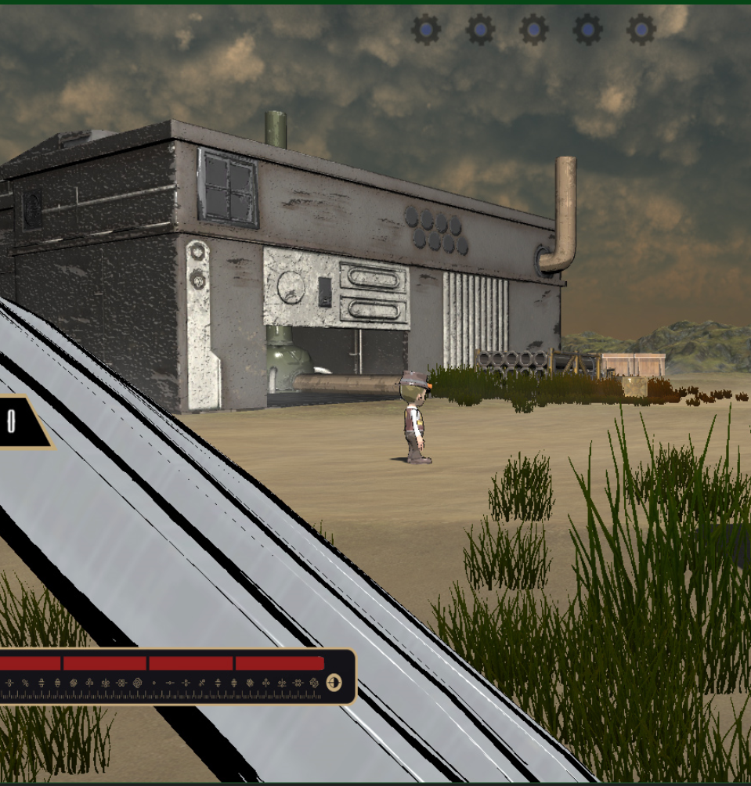
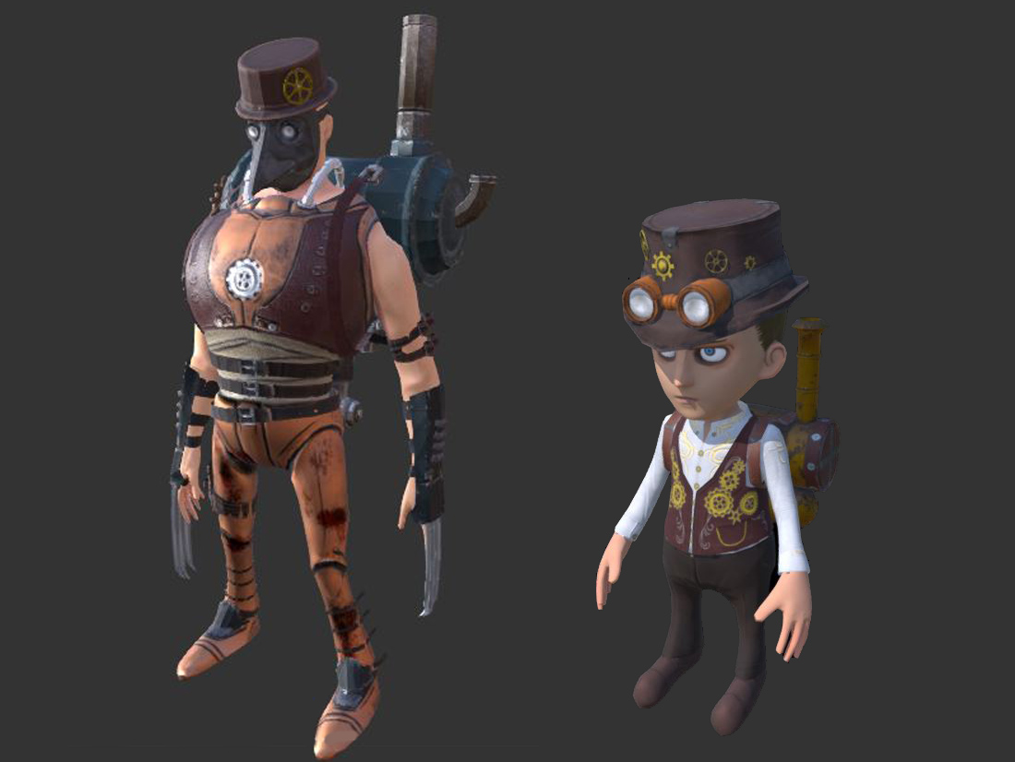
Shutter Island
photo
photo
photo
게임공학부
지도교수 : 장지웅 교수님
최우석
하정연
홍혜령
문의 : 010 – 9975 - 3851
개발배경
보스를 AI가 움직이고 다른 플레이어가 이를 협력해서 잡는 기존 형태에서 보스를 플레이어가 조종하도록 변경해보고자 하였다.
기존에 나와있는 게임 Dead By Daylight 를 참고하여 베이스로 두고 파밍 시스템과 특색 있는 그래픽을 접목하고자 하였다.
개발목표 및 내용
섭스텐스 페인터를 이용하여 정밀한 메탈 질감 구현
포톤클라우드를 이용한 게임 서버 구현, DB가
들어간 로그인 및 랭킹 기능 구현
아이템 획득 장착, 인벤토리등 파밍 요소 구현
일반 캐릭터 시점의 플레이 화면
기대효과 및 시장성
개발결과
• 생존자는 기존의 숨어 다니던 게임에서 생존하기 위해 유리한 아이템을 모으며 자신을 강화해야 한다
• 최근 인기게임의 필수 요소인 생존과 협력을 추가한 캐쥬얼 하며 복잡하지 않은 협력 생존게임
IMAGE
플레이어가 조종하는 막강한 보스에게서 4인 팀플레이로
대항하는 서바이벌 액션 게임!
타이틀화면 및 게임 캐릭터
보스 캐릭터 시점의 플레이 화면

